Slide 1

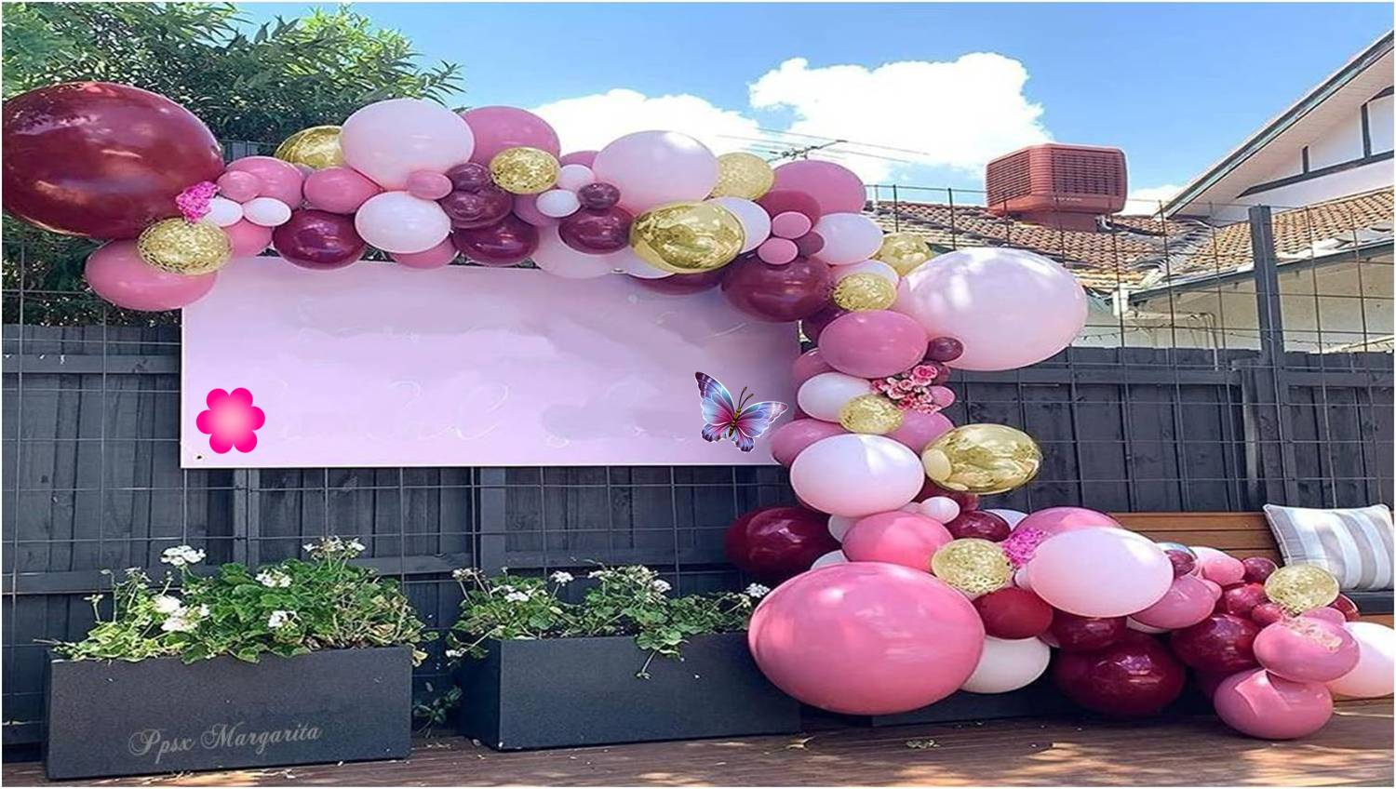
PARA TI EN TU DIA
HERINEIVA

Slide 2

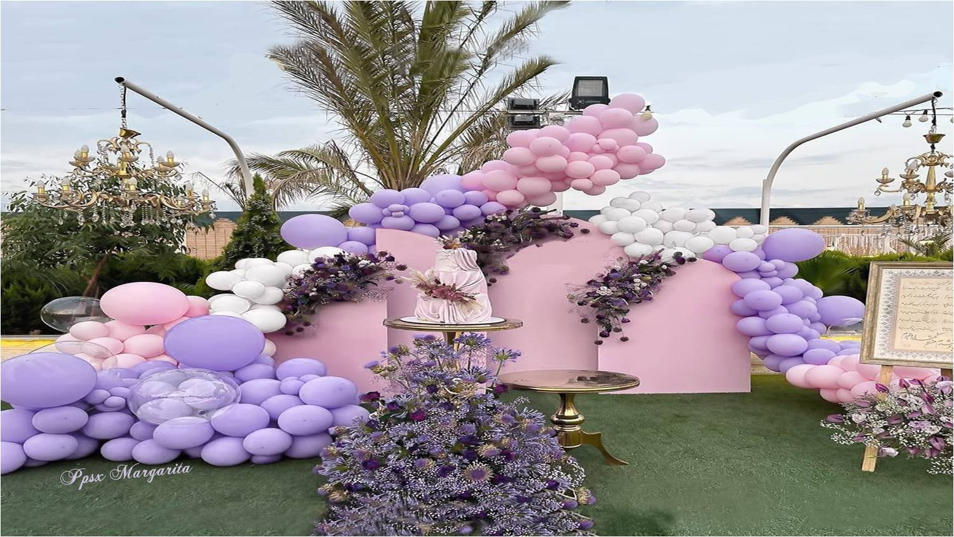
¡Muchísimas Felicidades Preciosa!
Hoy he despertado con una gran emoción, con la sensación de que hoy era un día único.

Slide 3
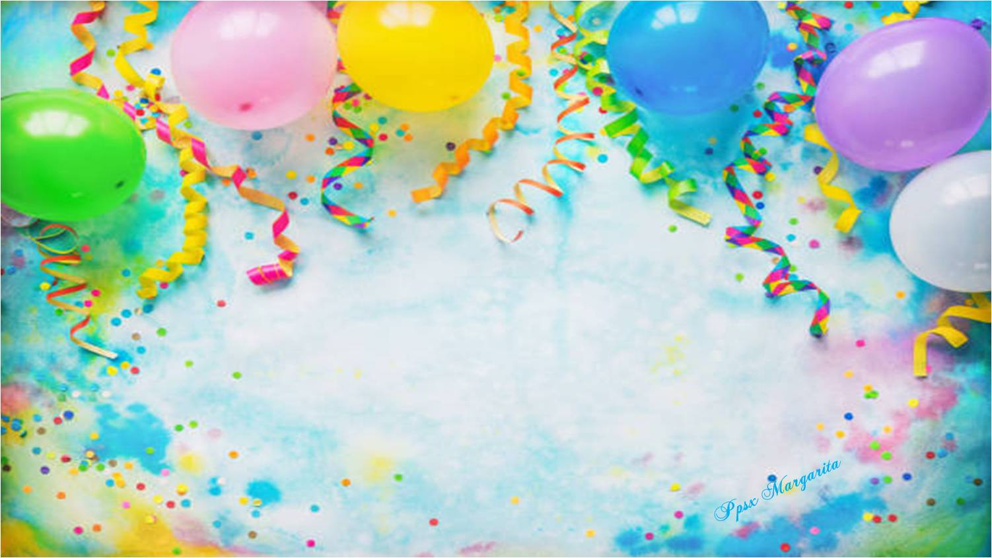
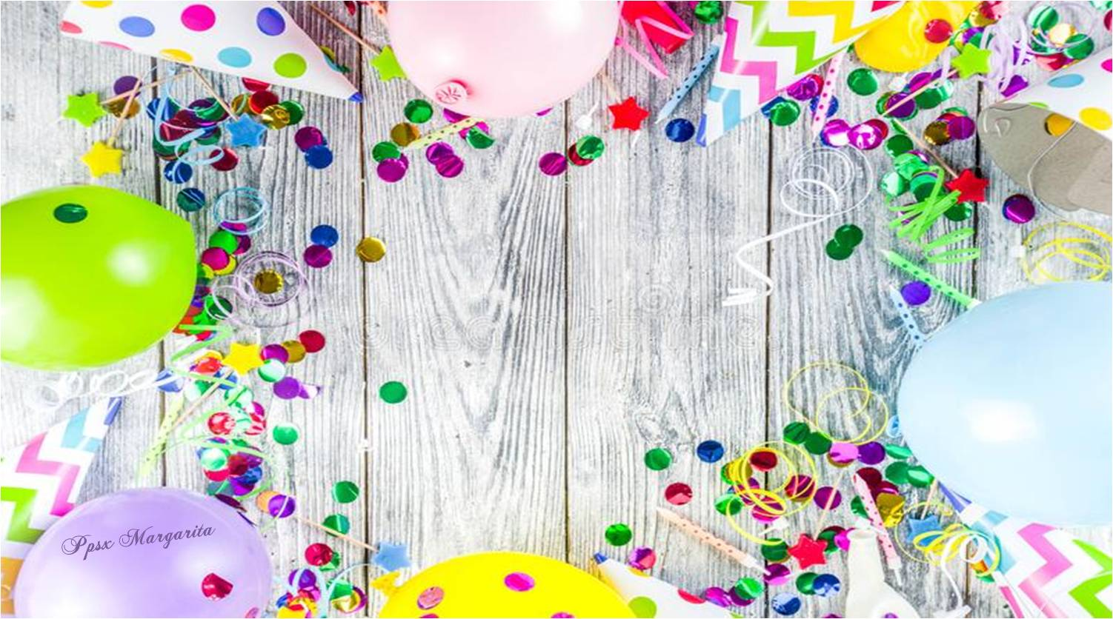
¡Disfruta muchísimo de este día, te lo mereces Herineiva!
No hay nada que me haga más feliz que verte crecer, ver como te conviertes en el sueño de todos tus seres queridos año tras año.

Slide 4
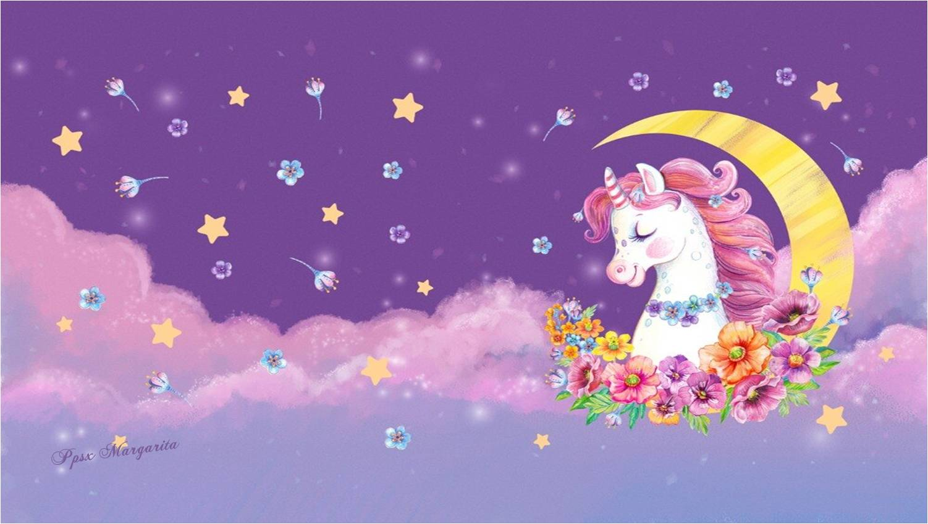
Espero que en este día todos tus sueños se cumplan, acompañada de tu familia que te adora.
¡FELICIDADES!

Slide 5



Deseo que este día se convierta en mágico para ti, que recibas en él todos los regalos que deseas.
¡Que disfrutes de un día inolvidable y especial!

Slide 6
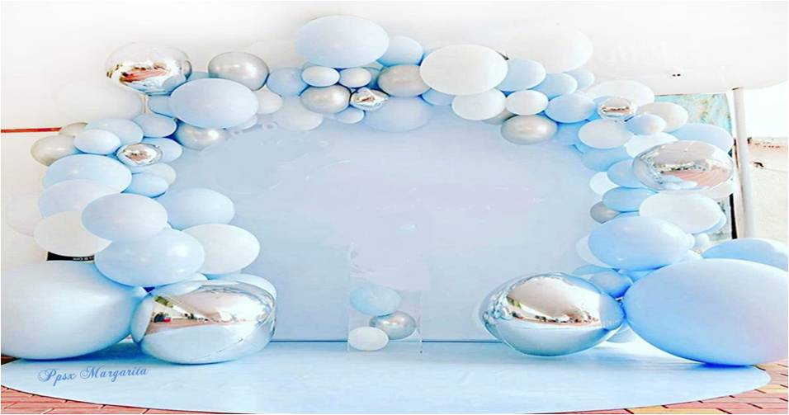
Con una gran sonrisa te deseo la mayor de las felicidades para este día de tu cumpleaños y para cada día de este nuevo año de vida.

Slide 7
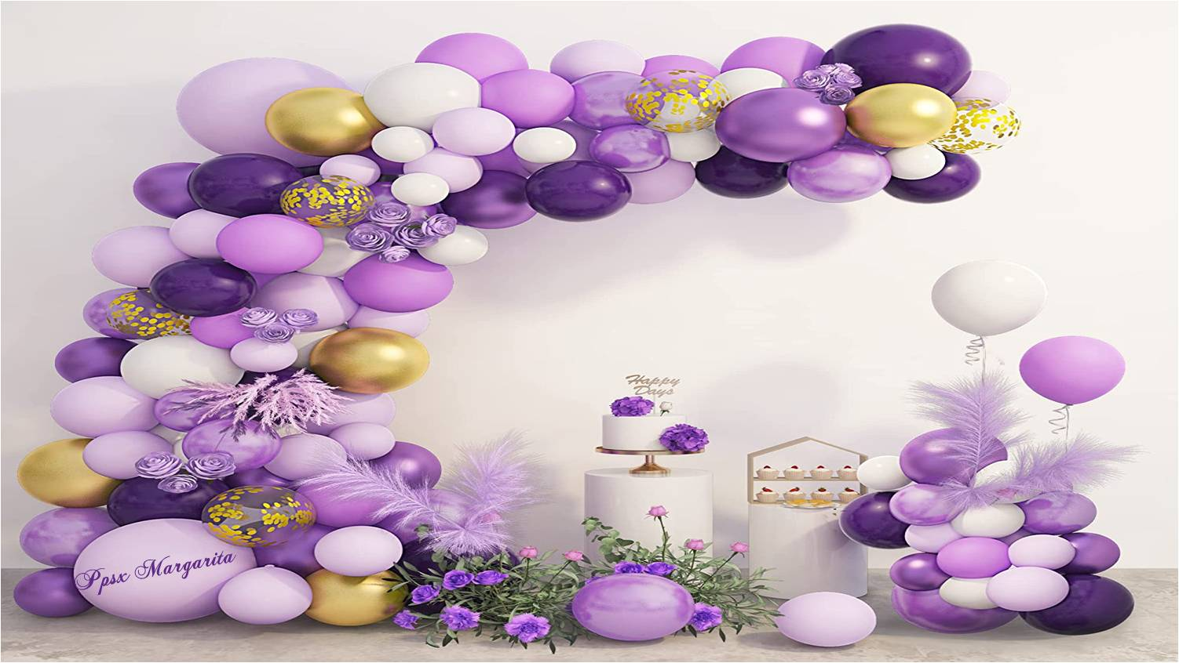
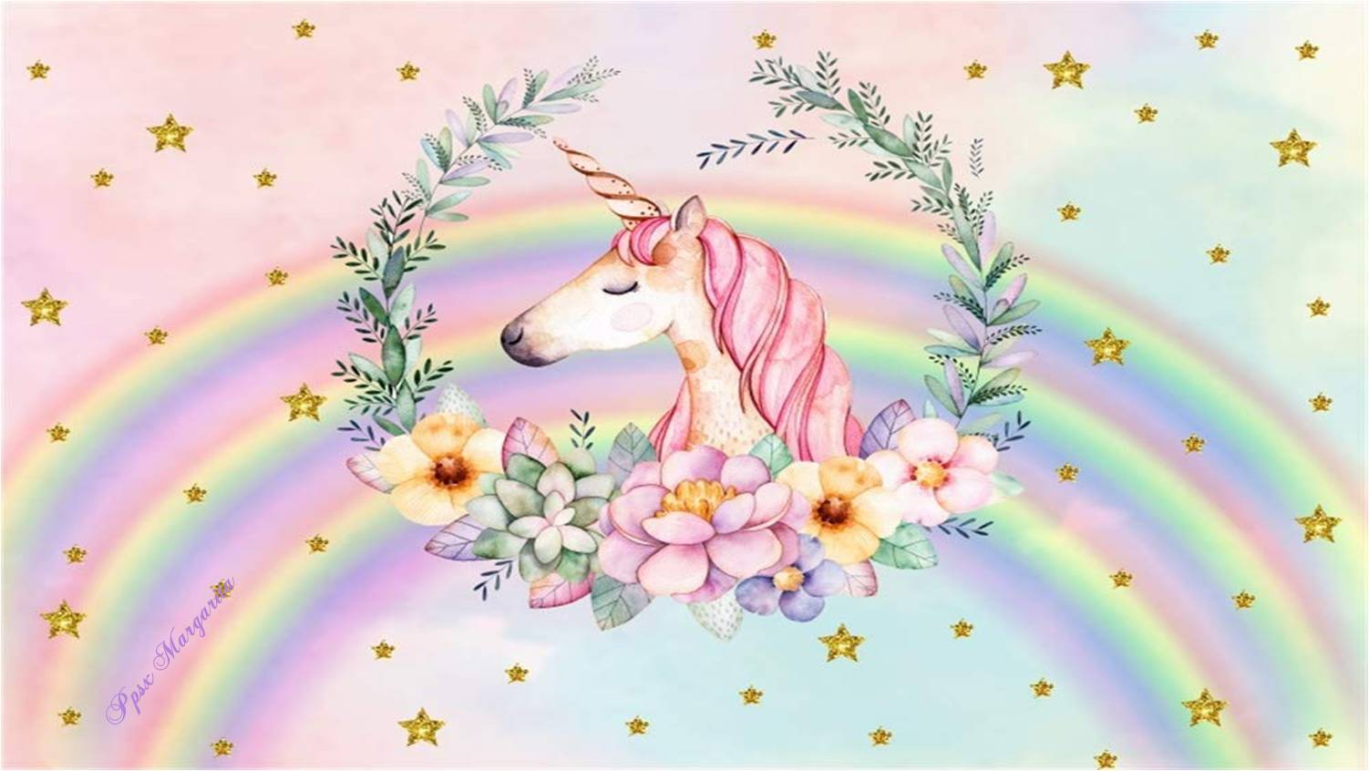
Espero y deseo que este esperado día te regale multitud de alegrías, felicidad, y un año lleno de salud y
mucho amor.
¡Feliz cumpleaños!

Slide 8
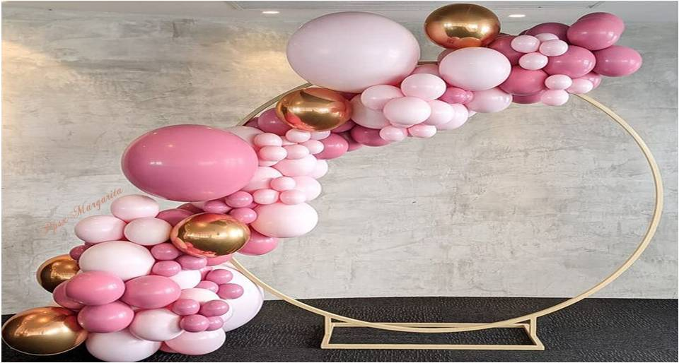
Crecer es inevitable.
Deseo que aunque el tiempo vuele y te conviertas en una linda mujercita, nunca pierdas la belleza de tu corazón.

Slide 9
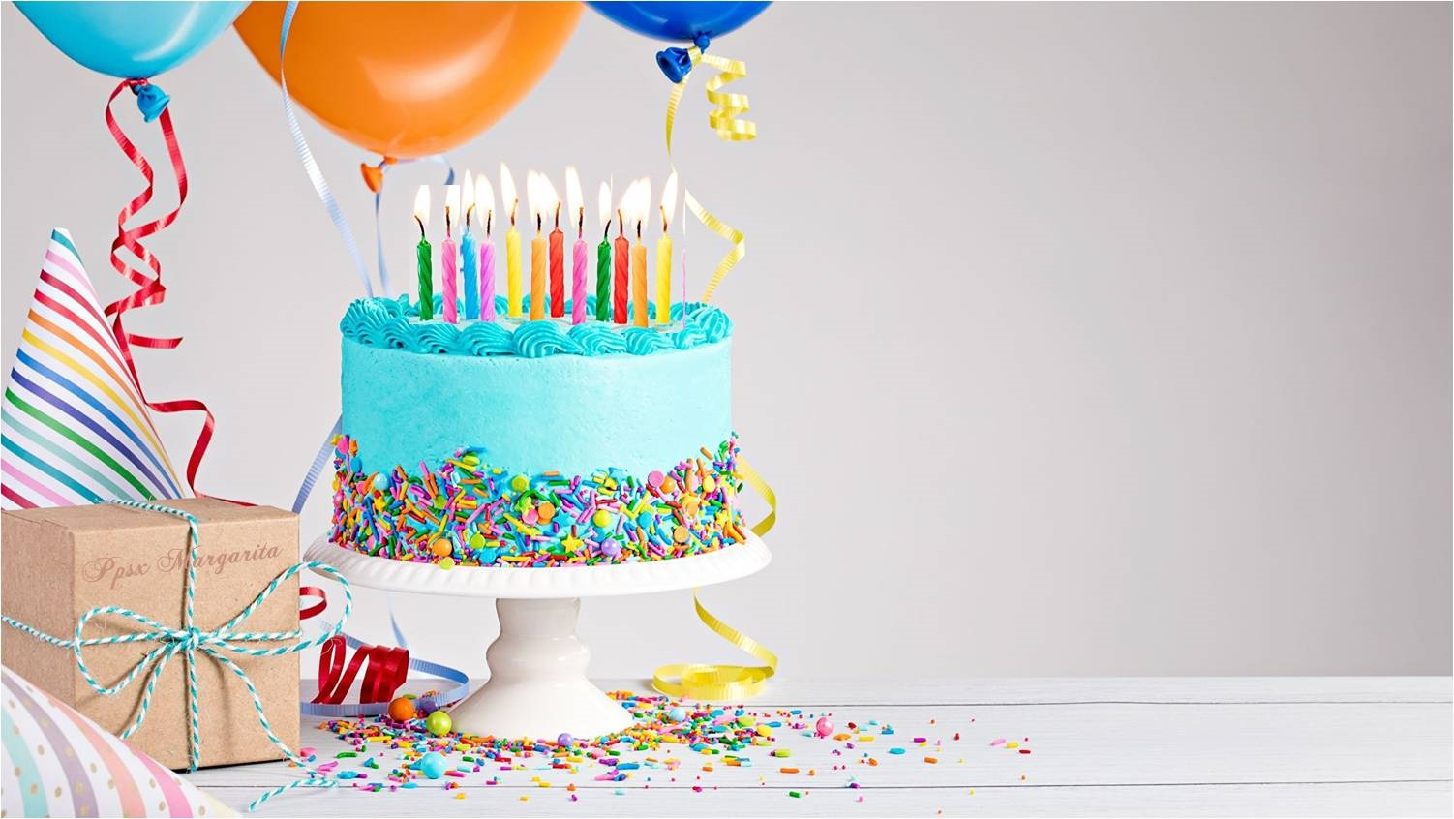
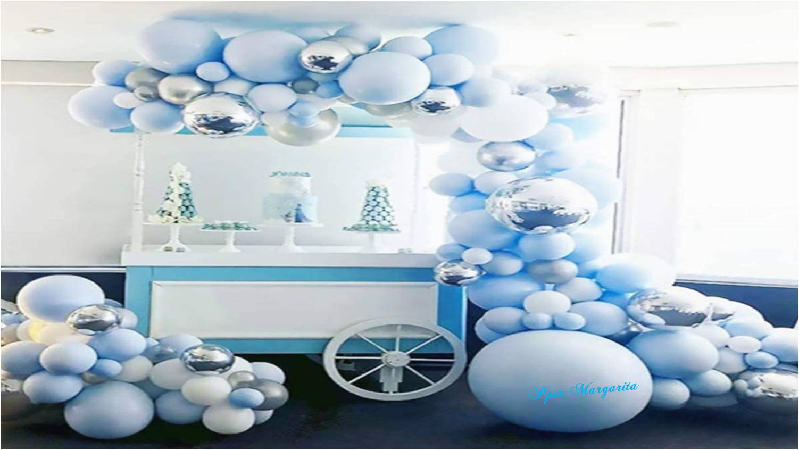

Hoy soplarás una velita más en tu pastel, mirarás alrededor y verás a todos tus seres queridos contagiados de felicidad,
¡Muchisimas felicidades!
12
HERINEIVA

Slide 10
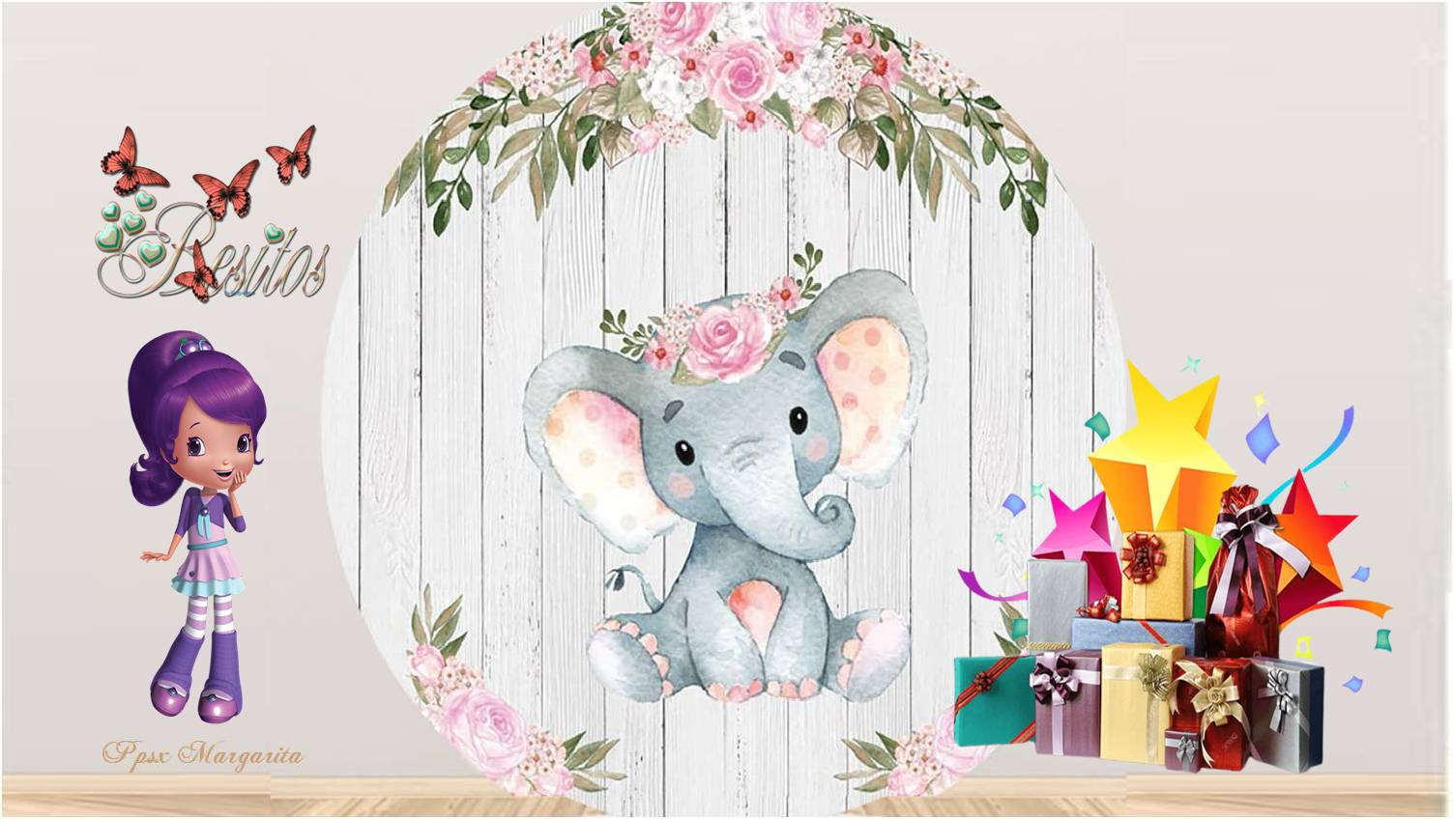

Slide 11



Diciembre 2022
Música: Sueña
EL Jorobado de Notre Dame
Luis Miguel
Margarita

Slide 12









¿Te ha gustado?
Puedes ver más entrando
Aquí
Además puedes recibir powerpoints en tu correo electrónico suscribiéndote aquí:
Esta presentación powerpoint ha sido creada y compartida única y exclusivamente para mispps.com

